Slide 1
护士执业资格考试
网课介绍
2023.4.25
Notes:
各位领导、各位老师大家好，我是人卫社电子音像公司的编辑丁炜，主要负责护士执业资格考试项目，下面由我为大家介绍一下近几年，和护士执业资格考试产品相关的一些变化

Slide 2
目录
CONTENTS
1
2
3
政策及考情
资源更新升级
平台更新升级

Slide 3
PART ONE
政策及考情
01
Notes:
首先看一下近几年的政策及考情

Slide 4
根据《护士条例》（2008年，国务院第517号令）、《护士执业注册管理办法》（2008年，卫生部第59号令）和《护士执业资格考试办法》（2010年，卫生部、人力资源社会保障部第74号令）精神，护士岗位实行准入制度，护士必须通过护士执业资格考试才能申请注册
Notes:
这个内容呢上午田主任已经提到过，护士执业资格考试依然是准入制考试，这个是一直没有变化的，我们的学生只有通过考试才能上岗工作、才有未来，才有其他的可能。这是对于学生的意义

Slide 5
是高校人才培养质量
评价的重要内容
是医学教育质量相关
评估和认证的重要组成部分
《关于深化医教协同进一步推进
医学教育改革与发展的意见》
（国办发〔2017〕63号）
第八条明确提出“将护士资格考试通过率、规范化培训结业考核通过率、专业认证结果等逐步予以公布，并作为医疗卫生机构人才培养质量评价的重要内容”。
《关于加快医学教育创新
发展的指导意见》
（国办发〔2020〕34号）
第十四条明确提出“护士执业资格考试通过率作为评价医学人才培养质量的重要内容。
作为卫生行业的重要准入标准，考试不仅关系卫生行业从业人员的准入与管理，
而且对医学教育改革与发展有重要的影响。
Notes:
这些政策呢上午也提到过，这里再和大家强调也是希望大家重视起来，这些都是和院校和学生进行沟通销售的前提。此外呢，2023年，也就是今年，教育部发布了《教师数字素养》标准，这个标准是为了完善教育信息化标准体系，提升教师利用数字技术优化、创新和变革教育教学活动的意识、能力和责任，用于对教师数字素养的培训与评价。学校将打造智慧校园，健全学校数字化智能服务系统，如数字化教务管理系统、智能化学生管理系统、信息化学生服务系统等。这些功能护考平台都具备，这可能也是我们的一次全新的机会。

Slide 6
护考各地区基本考情
近10年护考通过率概况
2012年起，应届考生考试通过率维持在70%～74%之间
本科层次应届考生通过率稳定在97%左右
高职层次应届考生通过率自2015年起保持在81%～84%
中职层次应届考生通过率较低，2021年通过率低于50%的办学点占比高达62%
每年往届考生占总考生数37%左右，但考试时通过率仅为27%～37%，各学历层次护考通过率均较应届考生低
Notes:
接下来呢，来看一下近10年护考通过率概况。。。。。。。这里也可看出啊，中职层次应届考生办学点依然是维护并挖掘的重点

Slide 7
护考各地区基本考情
2011—2021年各地区应届考生考试通过率基本稳定，2021年情况如下：
总体通过率：东部（79.68%）＞中部（75.75%）＞东北部（72.97%）＞西部（66.30%）
中职层次通过率：东北部（60.58%）＞东部（59.09%）＞中部（47.98%）＞西部（41.39%）
高职层次通过率：东部（84.72%）＞中部（83.36%）＞西部（78.52%）＞东北部（77.54%）
本科层次通过率：四大地区均在97%以上；绝大多数省/自治区/直辖市的通过率在95%以上
Notes:
再来了解一下，应届考生考试通过率各地区的情况

Slide 8
PART TWO
02
资源更新升级
Notes:
第二部分介绍一下资源更新升级

Slide 9
考试辅导管理系统
课程体系
平台功能
Notes:
这部分内容呢，在两年前，2021年的培训中我给大家介绍过，可能在座的各位老师，有的听过，有的没听过。我这里就简要的回顾一下，后面还会介绍一下近年产品的升级情况。

Slide 10
雄厚的教学资源
题库考试系统
01
备考课程资源
02
Notes:
先来看一下教学资源。平台能够提供雄厚的教学资源，包括完整的备考课程资源体系，专业权威的题库考试系统

Slide 11
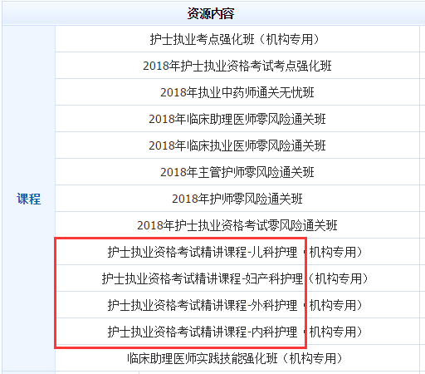
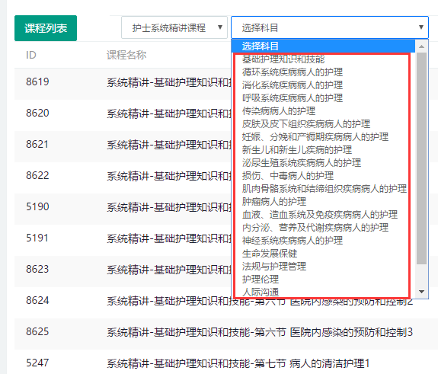
课程体系：满足不同教学场景需求
教学体系：
课程按教学大纲进行组合，将执考核心内容融合到日常教学中。
备考体系：
以考试大纲为蓝本，完全适应备考需求。
Notes:
为了同时满足学校在教学和备考阶段不同的需求，特将课程资源分为教学和备考两大体系。教学体系是将课程按教学大纲进行组合，也就是课程按照科目设置，将执考核心内容融合到日常教学中，这个可以推荐给学校2年级就用起来。备考体系是以考试大纲为蓝本，课程按系统进行设置，完全适应备考需求，这个适用于考前学生使用。

Slide 12
课程模块：满足不同复习阶段需求
对考纲要求内容进行全面讲解，强调理解记忆，适合基础薄弱的考生
讲解高频考题，同时兼顾做题技巧，适合考前1个月冲刺复习
专项讲解图片题、视频题考题特点、解题思路
考前冲刺
考点强化
系统精讲
习题点睛
图片视频题
围绕高频考点随机组卷，对测试结果智能分析，针对薄弱点提供微视频课程。有利于快速系统化掌握考点，大幅提升复习效率
串讲高频考点与重点，深度理解、巩固记忆，适合考前2～3个月强化复习
Notes:
为了满足不同基础不同学习阶段学生的需求，我们提供五大录播课程体系，包括*******。这些资源教师可以通过后台管理，根据学生的特点进行按需有效的配置，从而达到提升学生复习效率的目的。

Slide 13
阶段学习
考前冲刺阶段
考前强化阶段
习题课程+试卷+直播
查缺补漏
模拟演练
临床实习阶段
冲刺+直播
巩固练习
掌握考点
在校学习阶段
考点强化
利用碎片化
时间巩固复习
系统精讲课程
打基础
Notes:
不同课程模块满足不同复习阶段的、不同层次的考生需求。

Slide 14
题库系统
十多所名校参与题库建设
教学、培训经验丰富
临床思辨能力强
参与题库建设，命题经验丰富
对医学执考研究深入
Notes:
学生在学习了理论知识后，是否掌握，掌握到什么程度，有哪些欠缺和不足，只有通过做练习题才能体现。我们的题库系统是专门聘请全国十多所名校中，******的一批考试专家进行组建的。教师可以在平时的教学或备考阶段，通过平台将这些试题整合用于阶段考试、毕业考试、考前热身测试等。每道试题均进行了深度标引，精确到每一个考点。

Slide 15
题库系统
课后同步练习
课后设配套习题
涵盖本节重要考点
模拟试卷
考前预热
实战演练&自测摸底
模拟
试卷
课后
人
刷题练习
随机刷题
本章节知识点刷题
刷题
错题
错题库
据此纠错练习
调整复习计划
Notes:
题库系统可以提供设置好的课后同步练习，模拟试卷以供使用。我们还提供刷题练习功能，可以随机刷题，或对具体章节知识点进行刷题练习。对考点进行反复巩固强化。这些过程中的错题会计入错题库，可以进行纠错练习，查缺补漏，调整学习计划。

Slide 16
护考产品升级
 | 课程名称 | 课时长度（小时） | 习题数目 | 模拟试卷
录播课程 | 系统精讲课程（机构专用） | 107 | 3542题 | 3套
 | 习题点睛课程（机构专用） | 40 | 1151题 | 2套
 | 考前冲刺课程（机构专用） | 44 | 1127题 | 2套
 | 考点强化课程（机构专用） | 44
 | 图片视频题（机构专用） | 3
录播课程每年更新率不低于50%
Notes:
这是现在护考产品体系。近年，有哪些变化呢。2018年独创的推出了考点强化课程，学员可以利用碎片化时间进行学习，目前市场上没有同类产品存在。随着考试题型的变化，新增了图片题、视频题，我们2020年增加了图片视频题课程，2021年又增加直播课程。我们每年都会根据考试大纲和考试指导的变化对资源进行更新和修订，以保证其准确性、权威性。每年录播课程更新率不低于50%。目前录播+直播的课程体系，总课时数为302小时，配套试题达到了9420题。今年计划将全面更新精讲课程，其他课程根据考试大纲变化进行修订。

Slide 17
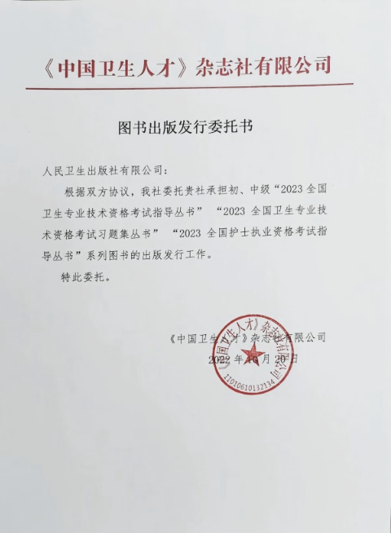
我们的优势
与专业考试机构通力合作，打造权威品牌
人民卫生出版社与国家卫生健康委员会人才交流服务中心、考试中心保持多年战略合作。
Notes:
在这再强调一下我们的优势，这些优势是其他机构无法比拟的。首先人民卫生出版社与国家卫生健康委员会人才交流服务中心保持多年战略合作。是国家唯一指定考试用书出版单位，大家都知道考试指导是唯一官方承认的考试用书，是命题蓝本，答案裁定的依据，是唯一出现在命题审题人员手中的考试指导书，这个出版权在我们人卫社。

Slide 18
全国护理学专业考试专家指导委员会
团结全国400余所院校及护理学领域知名专家，积极服务于我国护理学教育和人才培养
Notes:
第二个优势呢，就是人民卫生出版社成立了全国护理学专业考试专家指导委员会，2013年9月成立的，迄今为止已经10年啦。10年来，团结全国400余所院校及护理学领域知名专家，为我国护理学教育水平和人才培养质量提升做出了积极贡献。每年都会召开的护理年会。大家肯定都参加过。这是其中2年的年会现场照片，与会专家及老师超过1500人。2022年也就是去年，原定在成都召开，疫情原因改成线上，举办了三期，参会人员达到了6.1万人，大会已成为护理学教育的品牌盛会。

Slide 19
人民卫生出版社护理学专业讲师团
团结全国知名专家、培训教师，开展全国范围的教学研究、教学交流及相关培训工作。致力于提升护理学专业师资水平，提升护理人员的岗位胜任力。
Notes:
我们另一个优势呢就是我们的师资。人民卫生出版社护理学专业讲师团成立于2013年9月，团结全国知名专家、培训教师，开展全国范围的教学研究、教学交流及相关培训工作。致力于提升护理学专业师资水平，提升护理人员的岗位胜任力。可以说我们的师资队伍强大，集结的是全国优秀的专家、教师，为我们的考试培训奠定了坚实的基础。

Slide 20
PART THREE
平台更新升级
03
Notes:
第三部分介绍一下平台更新升级

Slide 21
Notes:
人卫医学考试平台是出版社专门针对机构开发，能够同时提供学校管理、教师教学、学生复习的考试服务管理平台。

Slide 22
每年新增人数超过30万
为超过400所院校提供服务
Notes:
这个管理平台，2010年福建省试点开始，2011年正式推广至全国，13年间，已为超过400所院校提供服务，每年新增人数超过30万。这些考生不仅仅包括护士，还包括临床专业的本专科学生。平台应用较成熟的地区：闽、苏、粤、赣，东部省份应用较广，使用人卫医考平台后通过率提高显著。实例很多，比如说毕节医药高等专科学校护士执业资格考试通过率由原来的84%增长到96%；黔南民族医药高等专科学校考试通过率由原来的87%增长到94%；岳阳职业技术学院考试通过率由原来的85%增长到96%。

Slide 23
高效后台管理系统 –
节省95%考试管理时间、节省异地实习管理费用与人力成本
教师应用人卫考试管理系统前后，考试管理所用时间对照
考务工作项目 | 使用平台前 | 使用平台后
组 卷 | 3至6天 | 约30分钟
印 刷 | 1至3天 | 0
判 卷 | 1至3天 | 1分钟
分 析 | 3至6天
排 名 | 1天
查 卷 | 1天
Notes:
使用平台可以节省。。。。。。。。这个表是使用平台的前后对比

Slide 24
平台更新迭代
人卫App--医考学堂
2022年6月，医考学堂（App）迁移至人卫App，后续App端更新将在人卫App进行。
1
机构端改版
2
机构端网页版全面升级，在维持原有功能基础上进行优化，页面改版，带来全新体验。
3
新增-机构管理App端
人卫App登录后点击医考学堂，机构管理角色将自动进入管理端，学生管理更轻松！
Notes:
刚才介绍过，护考平台是从2010年推出的，可以说13年间，不管是社里还是我们的经销商团队，都投入了大量的人力物力，服务的院校和广大学生越来越多，我们的产品和服务都越来越成熟，取得了很好的效果。但同时在服务期间，随着市场和考试情况的变化，也遇到了各种各样的问题，每年我们都会根据市场、用户反馈等方面，对产品内容和平台功能进行不断的完善和升级。下面重点介绍一下，近年平台功能方面的更新和升级，2022年6月。。。。。机构管理端网页版全面升级，进行了页面的全新改版，带来全新体验。新增移动端机构管理操作后台，人卫App登录后点击医考学堂，机构管理角色将自动进入管理端，满足教师日常手机端进行管理操作的需求。

Slide 25
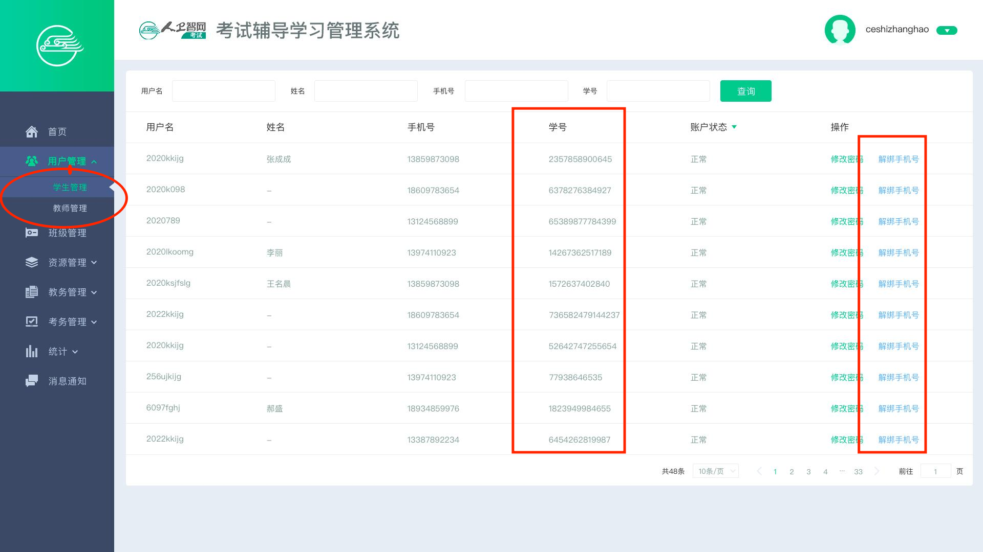
用户管理-学生管理
管理员可帮助解绑手机号和重置密码
用户区分教师/学生
Notes:
用户管理功能，原来的用户管理只有学生管理功能，现在可以区分教师/学生用户。分别对学生和教师进行管理。学生管理中，新增帮助学生解绑手机号和重置密码功能，以前学生忘记密码或者想要换绑定的手机号，都是要反馈给网站的客服或者老师，需要客服或者技术老师上网站后台操作，增加了这个功能，老师直接就能给学生解绑手机号和重置密码，等于说权限下沉，简化了流程，更高效

Slide 26
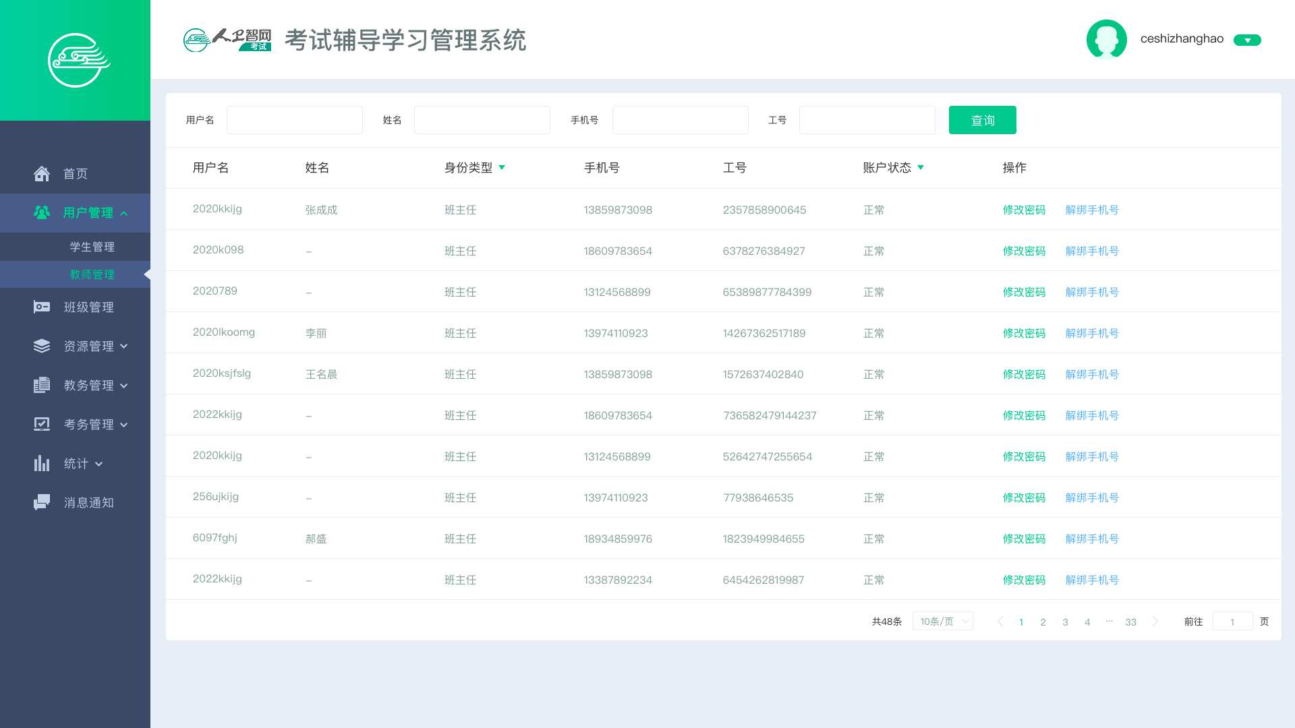
用户管理-教师管理
教师管理更细化
新增教师管理
Notes:
用户管理中新增的教师管理功能，完善了教师管理用户信息，教师管理更细化，和学生管理一样。管理员也可以帮助教师解绑手机号和重置密码

Slide 27
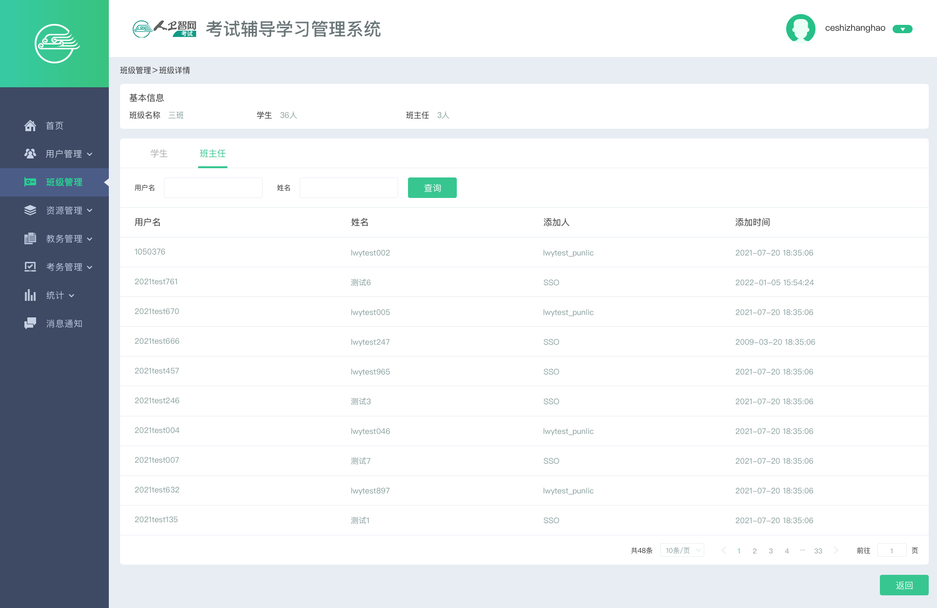
班级管理
新增班主任列表，展示当前班级所有班主任，一个班级支持添加多个班主任
Notes:
班级管理功能中，新增班主任列表，展示当前班级所有班主任。这个是以前一个班级只能设置一个班主任，有时候班主任有其他的事情可能会管理上有困难，需要增加管理人员，升级后呢一个班级支持添加多个班主任，就解决了这个管理需求

Slide 28
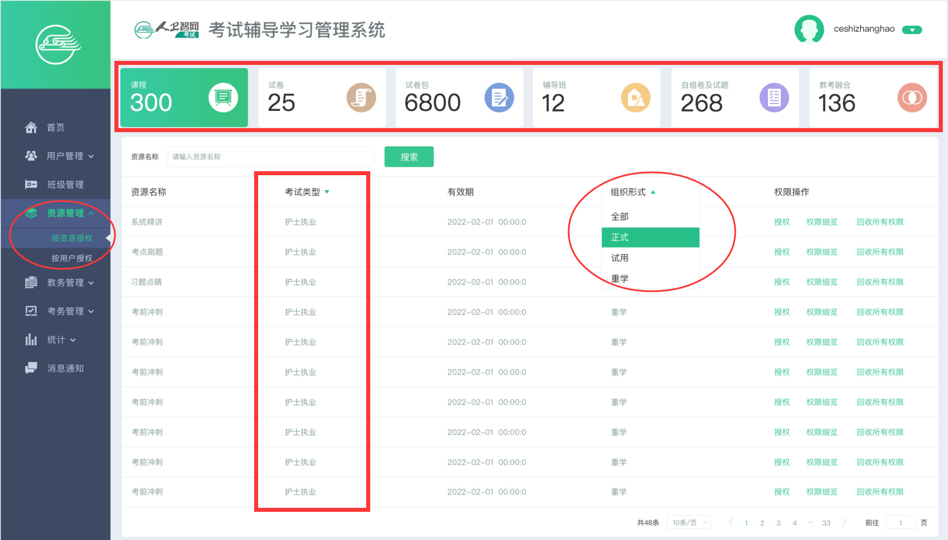
资源管理
资源通过标签分类，展示账户各类资源数量，清晰直观
资源区分正式/重学/试用，根据授权用户的资源区分用户状态
各资源考试类型展示，支持筛选
Notes:
资源管理中新增上端的标签分类，展示账户各类资源数量比如本机构课程、试卷、试卷包、辅导班、自组卷等相关信息，这样升级之后更清晰直观。同时还增加了各资源考试类型展示功能，支持授权的多个考试类型之间的筛选。资源也增加了区分正式/重学/试用功能，可以根据授权用户的资源，区分用户状态

Slide 29
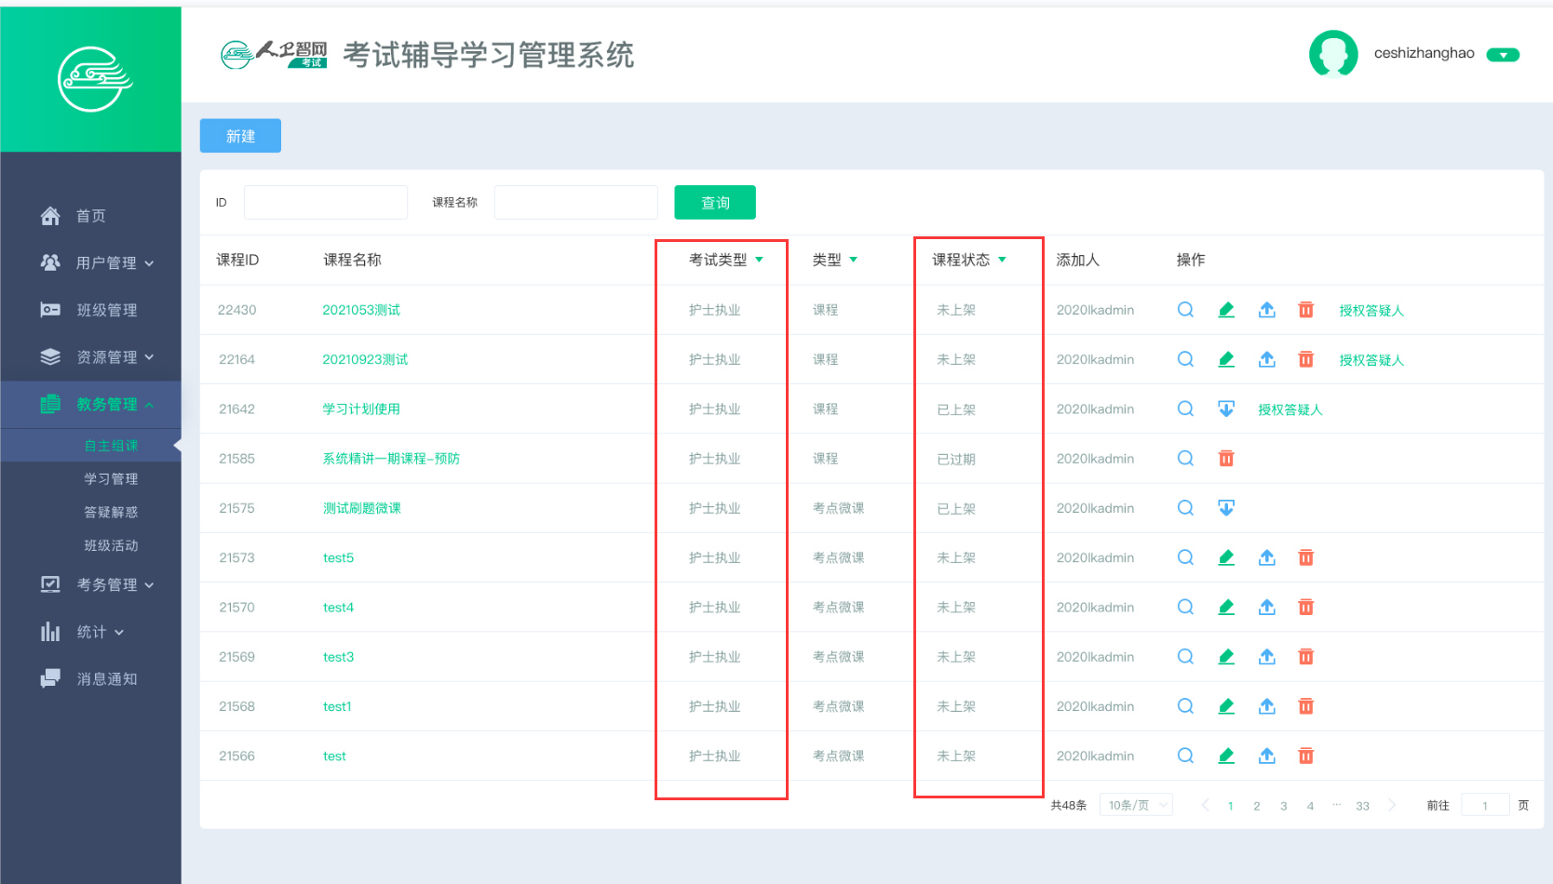
自主组课
区分考试类型，课程状态与操作模块独立，支持筛选
Notes:
自主组课中也是新增了区分考试类型，支持授权的多个考试类型之间的筛选。此外课程状态中也增加了筛选功能，可根据课程状态筛选课程，进行操作

Slide 30
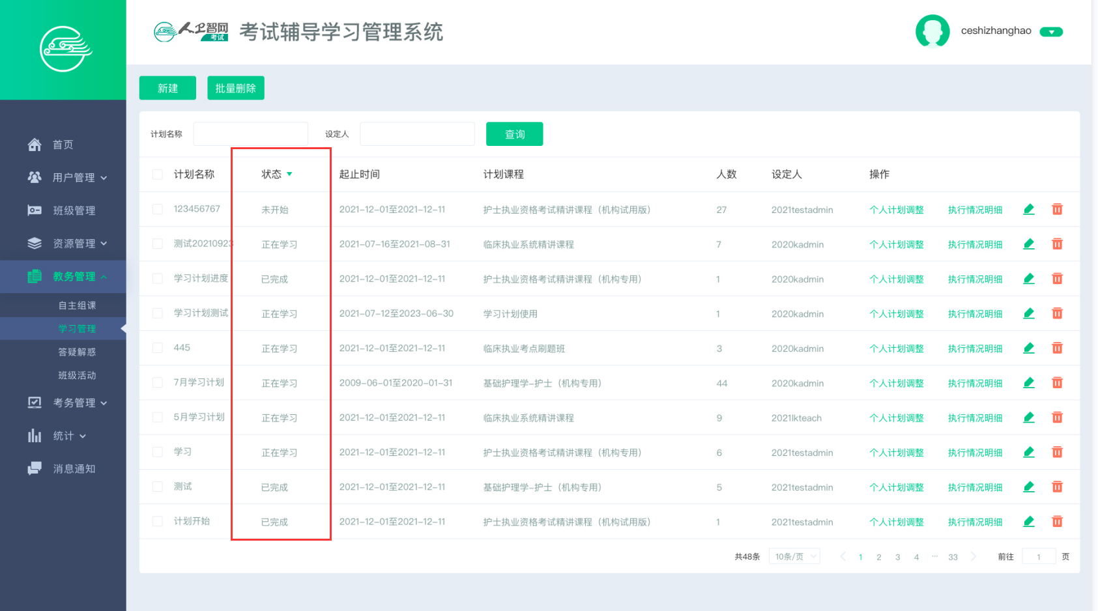
学习管理
新增计划状态展示，优化计划相关状态
Notes:
学习管理中，新增计划状态展示，看到所设置计划的进展情况，是未开始还是正在学习，还是已完成，优化计划相关状态

Slide 31
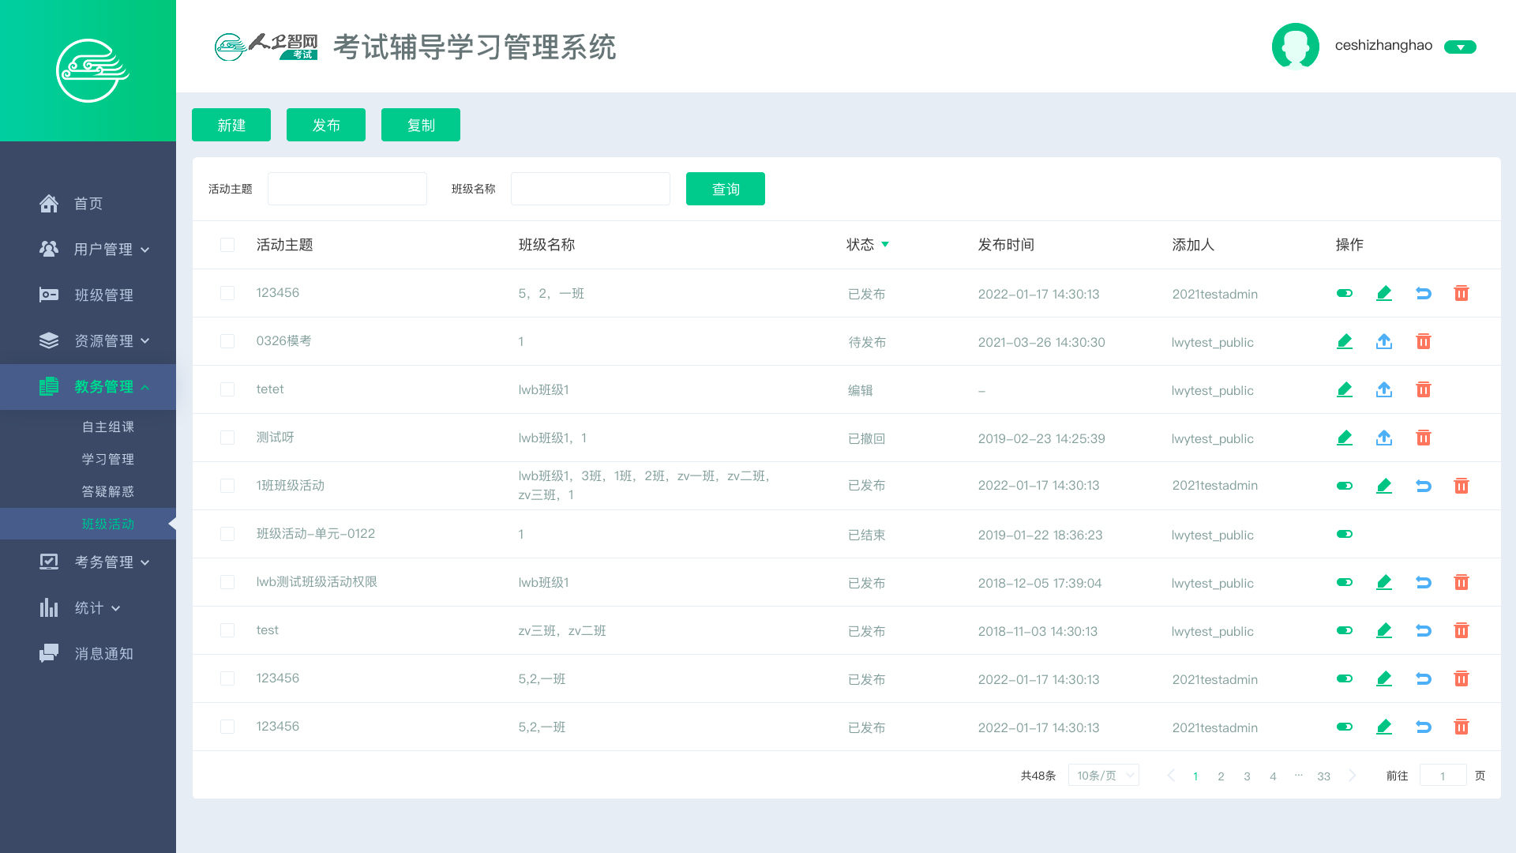
班级活动
新增复制功能，发布活动更快捷
Notes:
班级活动新增复制功能，老师如果要发布相同内容的班级活动，不需再新建，直接复制即可使用

Slide 32
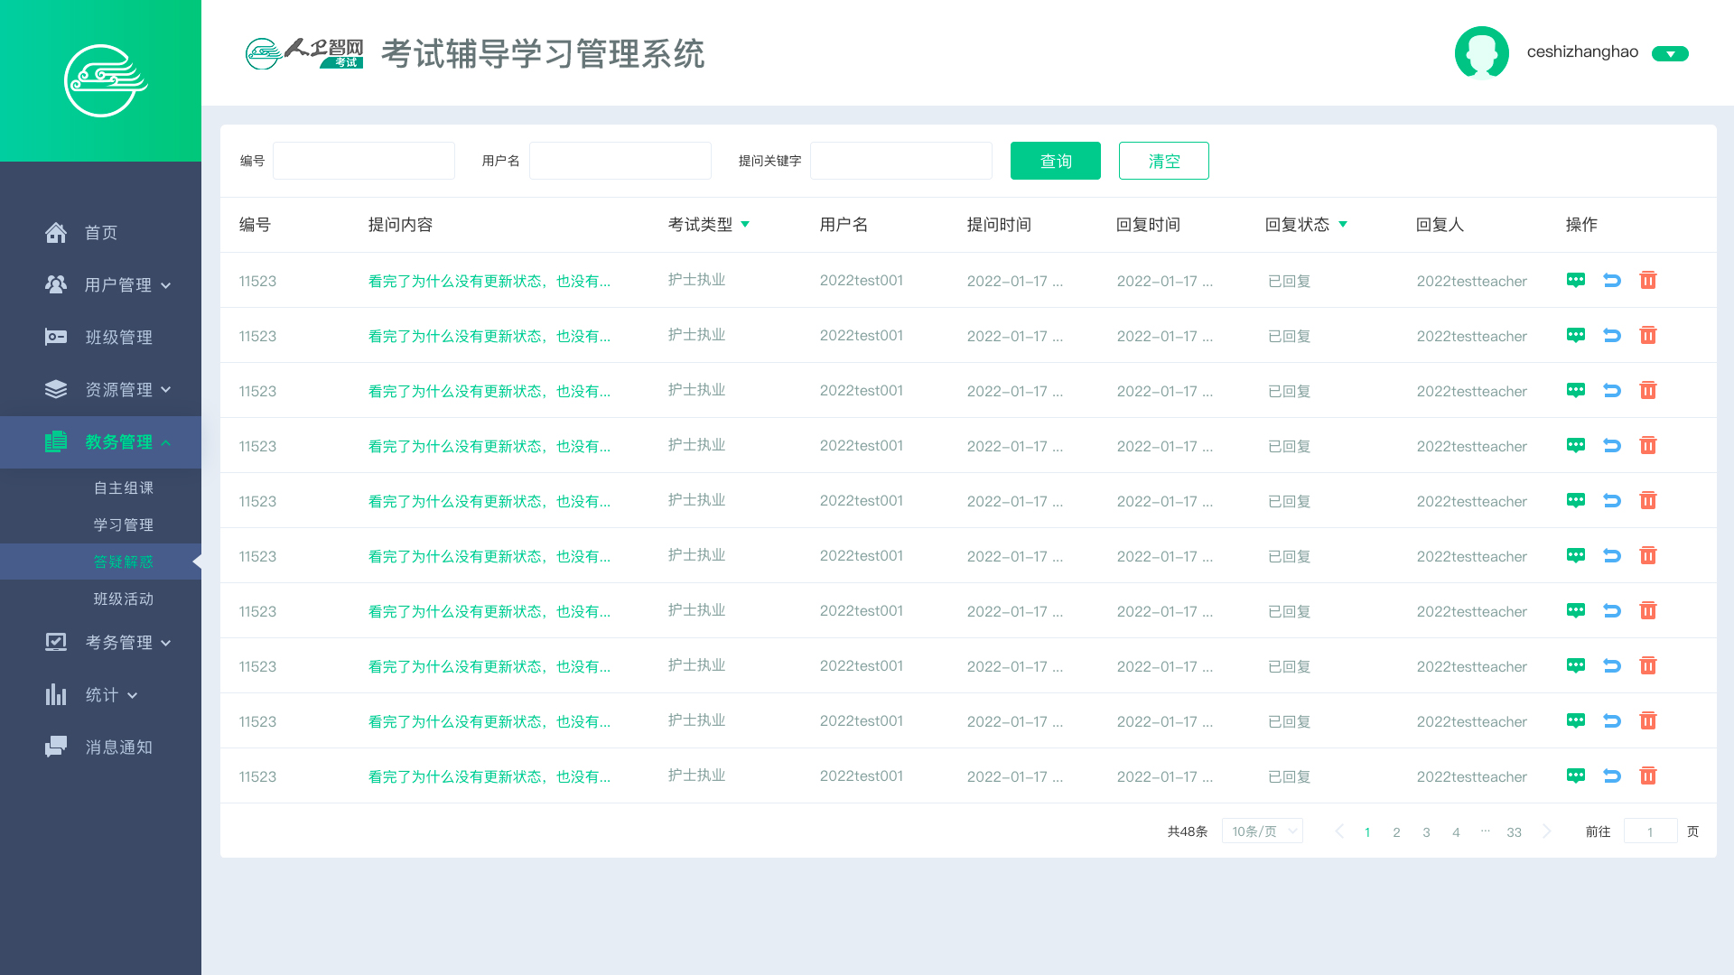
答疑解惑
优先问题展示，问题来源区分考试类型
Notes:
答疑解惑，原来不区分考试类型，问题排序混乱，升级后优先展示最后提问的问题，问题来源也可以区分考试类型

Slide 33
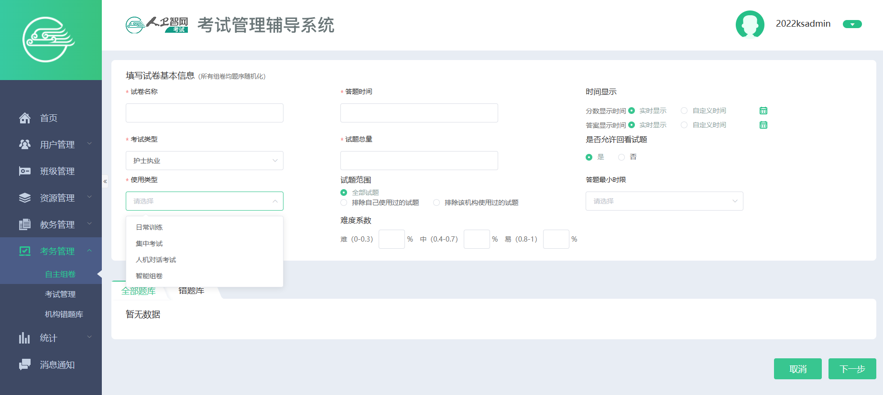
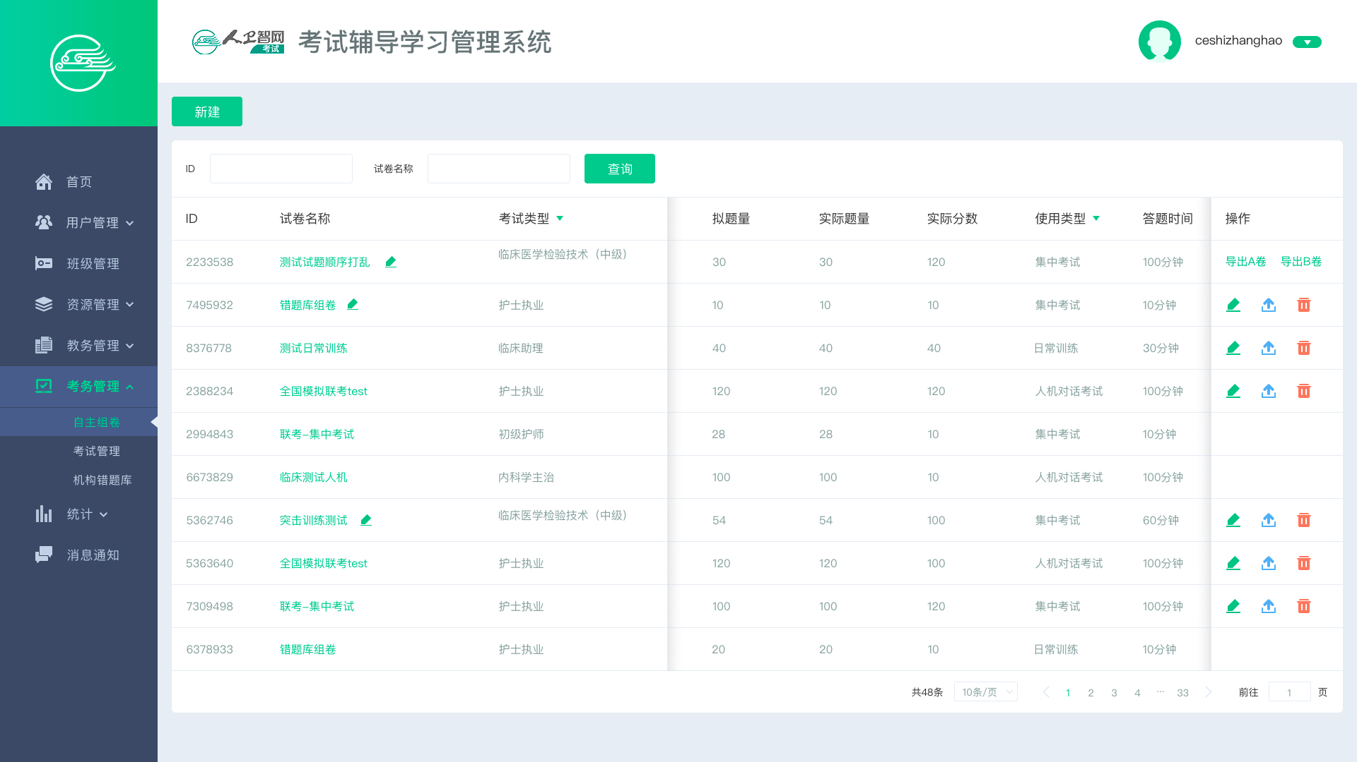
自主组卷
优化列表展示方式，固定部分展示列
新增智能组卷功能
Notes:
自组组卷功能，优化了列表展示方式，固定部分展示列。原来的展示列很多，数据都挤在一起，查看不方便。现在。。。。。。此外，自组组卷根据院校老师的需求，新增智能组卷功能，编辑根据实际考试题型题量比例，在后台设置好组卷规则，院校老师只要选择了智能组卷，就能实现一键组卷，节省了老师组卷流程。

Slide 34
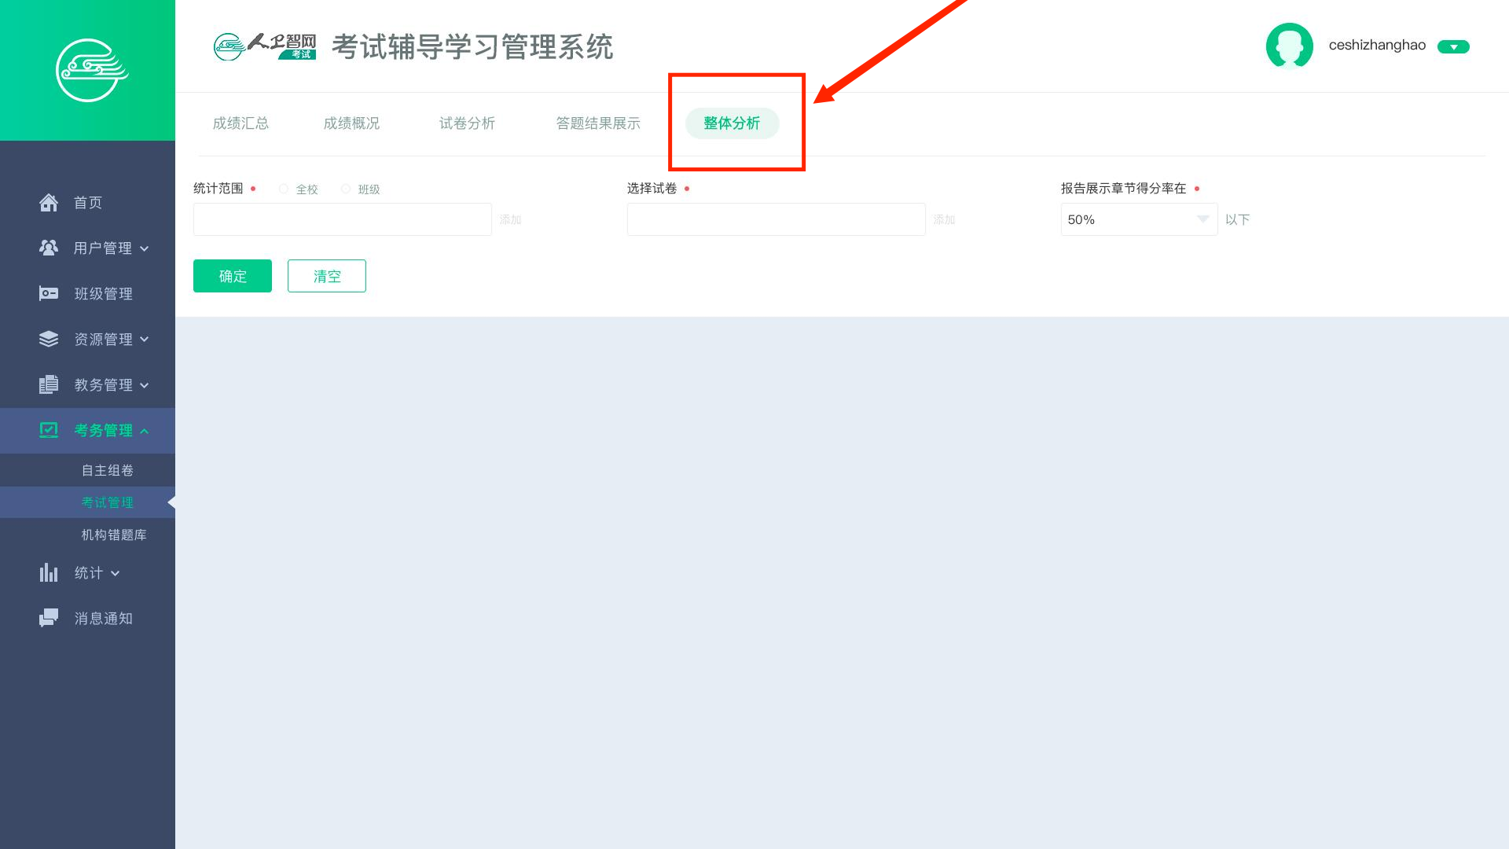
考试管理
新增整体分析，图表化展示，可导出pdf报告，通过考试检验教学管理成果
整体分析
Notes:
考试管理中，除了原有的成绩汇总、成绩概况、试卷分析、答案结果展示的这些原有的功能外，新增了整体分析功能，可以通过图表等分析本机构、本年级或者本班级的考试情况。而且能够导出pdf报告，通过考试检验教学管理成果

Slide 35
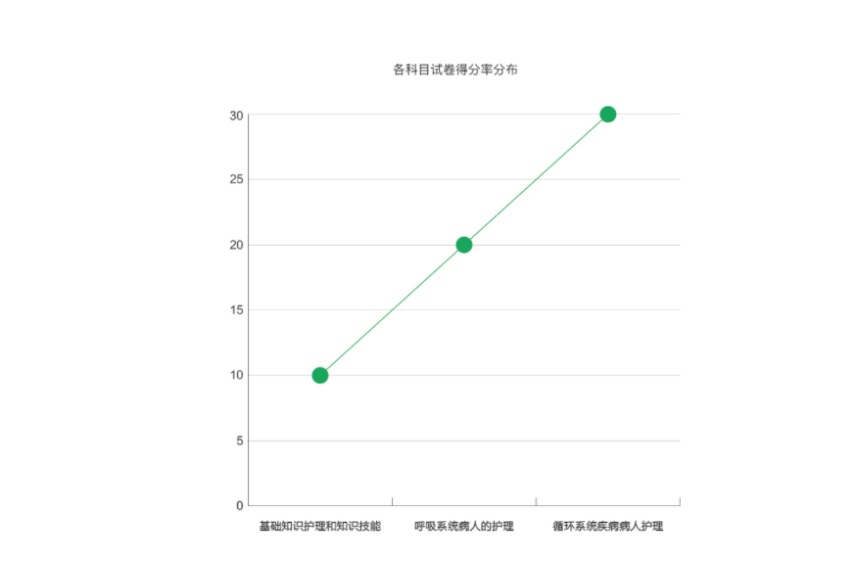
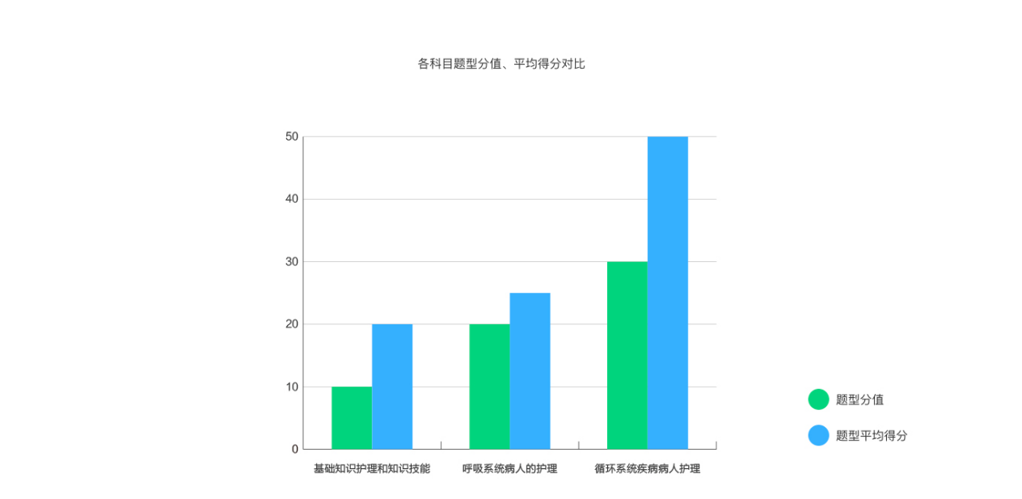
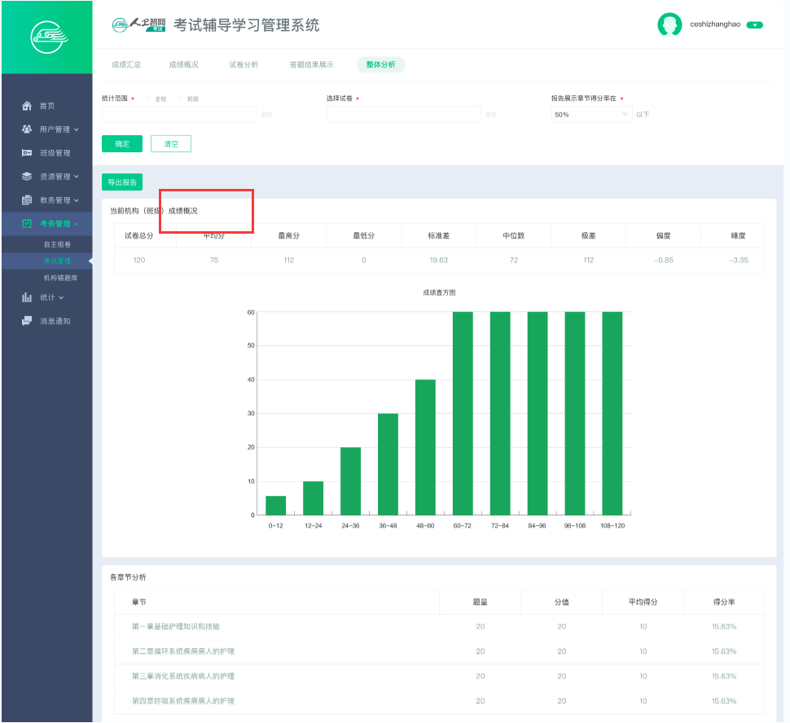
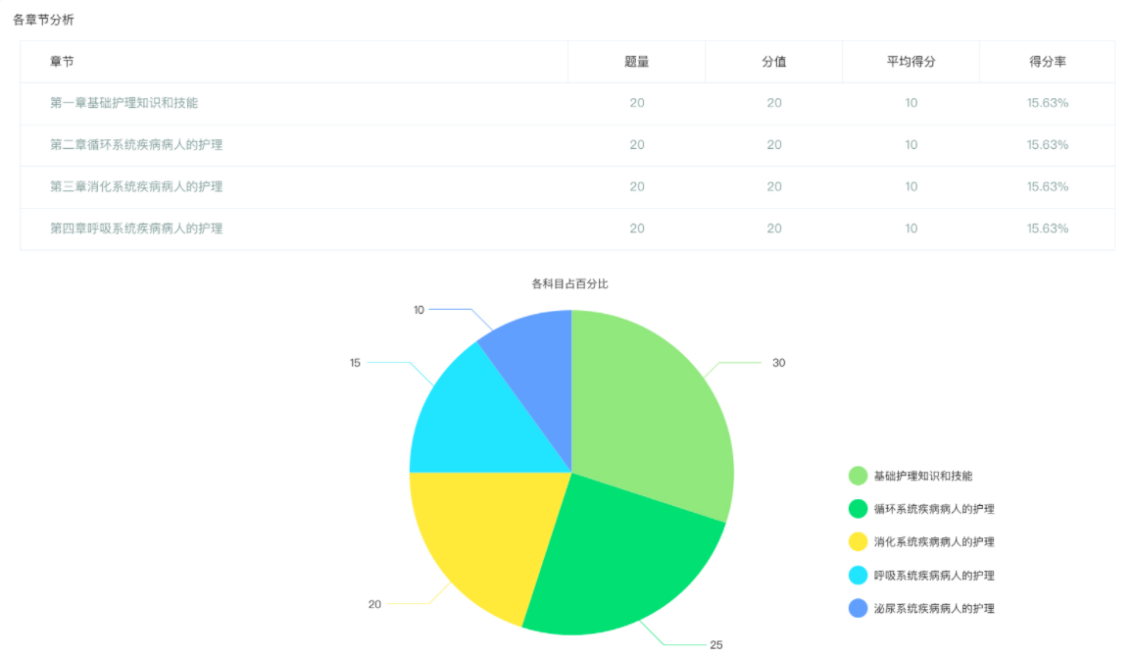
考试管理
整体分析

Slide 36
感谢聆听

